Slide 1
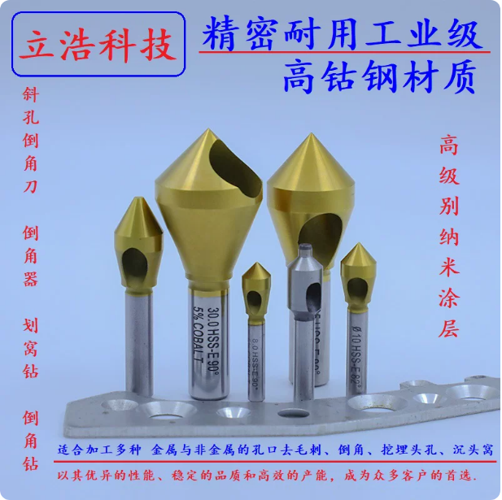
LIHAO TECHNOLOGY · 立浩科技
高钴钢倒角刀
产品规格手册
60° / 82° / 90° / 100° / 110° / 120° 全角度覆盖
沉头孔加工 · 孔口去毛刺 · 非标定制
东莞市立浩五金科技有限公司 · 专业刀具制造商
Notes:
欢迎各位客户和合作伙伴查阅立浩科技倒角刀产品规格手册。本手册详细介绍了我们的高钴钢倒角刀产品系列，包括6种标准角度、完整的尺寸规格、产品结构和应用场景。立浩科技专注于高品质刀具制造，为客户提供专业的沉头孔加工解决方案。

Slide 2
产品概述
立浩科技高钴钢倒角刀采用优质高钴高速钢材料制造，专为沉头螺丝孔加工和孔口去毛刺设计。刀具具有高硬度、高耐磨性、高红硬性等特点，适用于不锈钢、碳钢、合金钢、铜铝等多种材料的加工。
优质材料
精密制造
高钴高速钢（HSS-E），硬度HRC65-68，耐磨性优异
数控磨床精密加工，刃口锋利，倒角光滑无毛刺
全角度覆盖
非标定制
60°/82°/90°/100°/110°/120°六种标准角度可选
接受特殊角度、特殊规格定制，满足个性化需求
Notes:
立浩科技高钴钢倒角刀采用优质高钴高速钢材料，具有高硬度、高耐磨性、高红硬性等特点。产品覆盖6种标准角度，适用于沉头螺丝孔加工和孔口去毛刺等多种应用场景。我们还提供非标定制服务，满足客户的特殊需求。

Slide 3
角度规格
六种标准角度，覆盖国标、美标、德标等多种沉头螺丝标准
60°
82°
90°
100°
110°
120°
浅沉头孔加工
薄板倒角去毛刺
ANSI美标沉头螺丝
UNC/UNF螺纹标准
国标GB沉头螺丝
最常用标准角度
特殊沉头标准
航空航天应用
特殊沉头标准
汽车行业应用
大角度沉头孔
厚板倒角加工
角度选择建议
• 90°为最常用角度，适用于国标GB/T 68沉头螺丝，推荐优先选用
• 82°适用于ANSI/ASME B18.6.3美标沉头螺丝（UNC/UNF螺纹）
• 60°适用于浅沉头孔和薄板倒角去毛刺，120°适用于大角度沉头孔和厚板加工
• 100°/110°为特殊标准角度，适用于航空航天、汽车等特定行业标准
Notes:
立浩科技倒角刀提供六种标准角度：60度、82度、90度、100度、110度、120度。其中90度是最常用的国标角度，82度适用于美标沉头螺丝。客户可根据螺丝标准和加工需求选择合适的角度。如有特殊角度需求，我们也提供非标定制服务。

Slide 4
尺寸规格
头部直径与柄径标准对应关系，覆盖φ8-φ30全系列规格
头部直径 (mm) | 柄径 (mm) | 夹持方式 | 适用底孔 (mm) | 螺丝规格 | 应用场景
φ8 | φ5 | 钻夹头 | 2-3 | M2-M3 | 小型零件
φ10 | φ6 | 钻夹头 | 3-4 | M3-M4 | 电子电器
φ12/14/16 | φ8 | 钻夹头/ER夹头 | 4-6 | M4-M6 | 通用机械
φ20 | φ10 | ER夹头 | 6-10 | M6-M10 | 模具制造
φ25/30 | φ12 | ER夹头/侧固 | 10-20 | M10-M20 | 大型设备
提示：以上为标准规格，特殊规格可定制。去毛刺加工时，刀具直径应至少大于底孔直径的1/3，以保证加工稳定性。
Notes:
立浩科技倒角刀尺寸规格覆盖φ8到φ30，柄径从φ5到φ12。其中φ8配φ5柄，φ10配φ6柄，φ12/14/16配φ8柄，φ20配φ10柄，φ25/30配φ12柄。客户可根据底孔大小和螺丝规格选择合适的刀具直径。去毛刺加工时，刀具直径应至少大于底孔直径的三分之一。

Slide 5
产品结构
倒角刀结构示意图及关键尺寸标注
角度 α
头部直径 D
关键尺寸参数
刃部（切削刃）
头部直径 D
φ8 - φ30 mm
柄径 d
φ5 - φ12 mm
柄部（夹持）
角度 α
60° - 120°
刃数
三刃 / 单刃
材质
高钴高速钢
硬度
HRC 65-68
柄径 d
标准
DIN335 / 国标
Notes:
本页展示了倒角刀的结构示意图和关键尺寸参数。倒角刀主要由刃部和柄部组成，刃部负责切削加工，柄部用于机床夹持。关键参数包括头部直径D、柄径d、角度α、刃数、材质和硬度。立浩科技倒角刀采用高钴高速钢材料，硬度HRC65-68，符合DIN335德标和国标标准。

Slide 6
应用场景
广泛应用于机械制造、模具加工、电子电器、汽车零部件等行业
沉头螺丝孔加工
孔口去毛刺
加工沉头螺丝安装孔，使螺丝头部与工件表面平齐。适用于国标GB、美标ANSI、德标DIN等各种标准沉头螺丝的沉孔加工。
去除钻孔、冲孔后孔口边缘的毛刺和飞边，提高产品表面质量和安全性。适用于各种金属材料的孔口倒角和去毛刺加工。
锪孔加工
适用材料
加工圆柱形沉孔和锥形沉孔，用于螺栓头、螺母等紧固件的埋入安装。可保证紧固件安装后表面平整，不影响装配。
不锈钢、碳钢、合金钢、铜、铝、铸铁、工程塑料等多种材料。高钴钢材质特别适合加工不锈钢等难加工材料。
Notes:
立浩科技倒角刀广泛应用于沉头螺丝孔加工、孔口去毛刺、锪孔加工等场景。产品适用于不锈钢、碳钢、合金钢、铜、铝、铸铁等多种材料，特别适合加工不锈钢等难加工材料。客户涵盖机械制造、模具加工、电子电器、汽车零部件等多个行业。

Slide 7
非标定制服务
接受特殊角度、特殊规格、特殊材质的非标定制，满足您的个性化加工需求
特殊角度定制
特殊规格定制
特殊材质定制
涂层定制
30°-150°任意角度均可定制，满足特殊标准和特殊加工需求
头部直径、柄径、刃长、总长均可按图纸定制
高钴钢、硬质合金、粉末冶金等多种材质可选
TiN、TiCN、TiAlN等涂层可选，提升刀具寿命
定制流程
01 提供图纸或样品
说明加工需求和材料
02 技术方案确认
专业工程师评估报价
03 样品制作
3-7个工作日出样
04 批量生产
确认后批量交付
Notes:
立浩科技提供完善的非标定制服务，包括特殊角度定制（30-150度任意角度）、特殊规格定制（头部直径、柄径、刃长、总长均可按图纸定制）、特殊材质定制（高钴钢、硬质合金、粉末冶金等）和涂层定制（TiN、TiCN、TiAlN等）。定制流程简单高效：提供图纸或样品、技术方案确认、样品制作、批量生产，3-7个工作日即可出样。

Slide 8

联系我们
东莞市立浩五金科技有限公司 · 专业刀具制造商
销售热线
15818389531（微信同号）
公司地址
广东省东莞市长安镇新安横兴街四巷1号
邮编：523850
微信号
s15338372359
电子邮箱
15818389531@139.com
工作时间
周一至周六 8:30 - 18:00
紧急事务24小时可拨打
官方网站
https://ybeck.cn
立浩科技 · 专业倒角刀制造商 · 源头工厂直供 · 品质保证
Notes:
感谢您查阅立浩科技倒角刀产品规格手册。如有任何产品咨询、询价或定制需求，欢迎随时联系我们。我们的销售热线是15818389531（微信同号），微信号s15338372359，邮箱15818389531@139.com。公司位于广东省东莞市长安镇，工作时间周一至周六8:30-18:00，紧急事务24小时可拨打。期待与您合作共赢！

